Slide 1
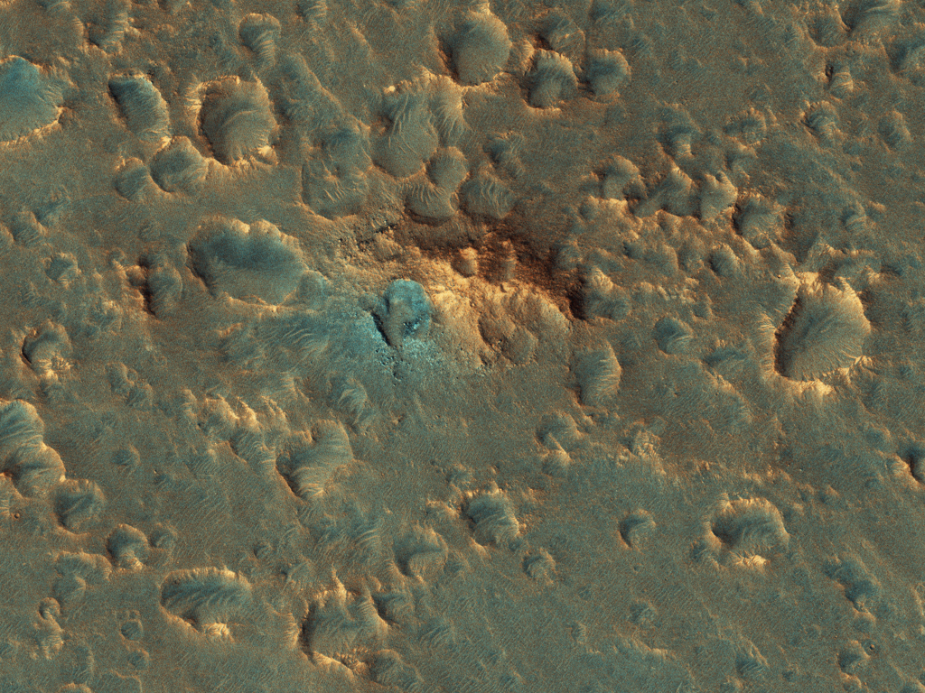


Un lugar de aterrizaje para la ExoMars
La HiRISE juega un papel importante en buscar lugares de aterrizaje adecuados para las futuras misión de rovers. Los científicos han reducido el número de candidatos a lugar de aterrizaje para la próxima misión del rover europeo ExoMars a dos regiones: Las llanuras de Oxia y Mawrth Vallis. (NASA/JPL/University of Arizona)
uahirise.org/es/ESP_056916_1990

